Slide 1
Carrier Tracking
Team FFFMNSV

Slide 2
Allgemein
Ziel: Ermittlung der Position der Ladungsträger in einem Raum mittels QR-Code auf den Ladungsträgern und Kamera an der Decke welche den QR-Code scannt.
Wir wollen eine Software entwickeln, die eine zeitnahe Übersicht (innerhalb der letzten 5 Min) über die Ladungsträger in einem vorher von uns festgelegten Bereich in einem Raum anzeigt. Kamerabereiche und Stationen können selbst definiert werden und beliebig erweitert werden

Slide 3
Rollenverteilung
Scrum Master: Viktor Dötzel
Product Owner: Sebastian Hartmann, Felix Filser
Dev-Team: Niko Burkert, Fabian Bösel, Florian Kovacsik, Moritz Nentwig

Slide 4
Ablauf
Station erstellen – mit Raumaufteilung aus dem 2D Plan (manuell)
Kameras anlegen (Position, Sichtfeld)
Ladungsträger anlegen (QR Code generieren/zuweisen falls vorhanden)
Ladungsträgertyp (Daraus ergibt sich später die Form)
bei Erstellen eines neuen Ladungsträgers → Update der Positionen
Kamera nimmt regelmäßig Bild(er) auf → Update der Positionen (zyklisch)

Slide 5
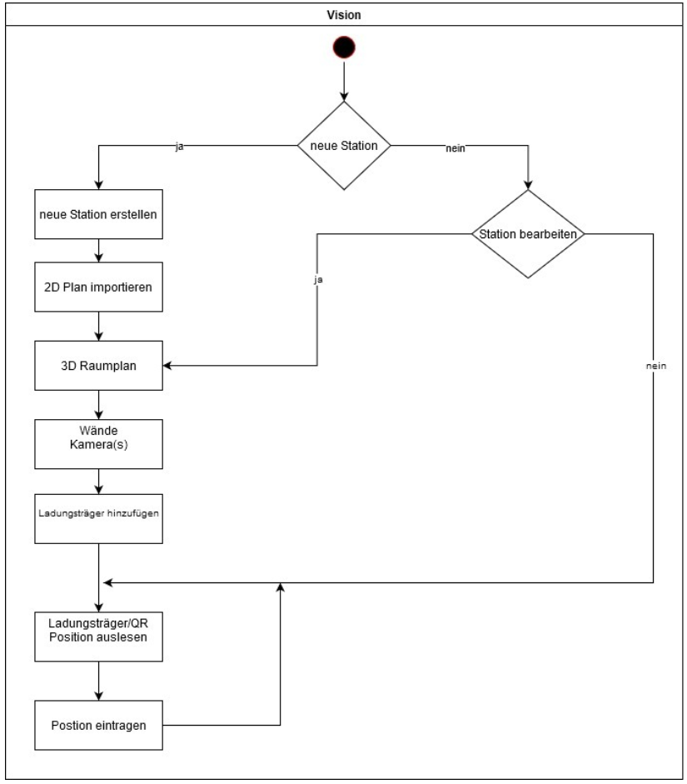

Slide 6
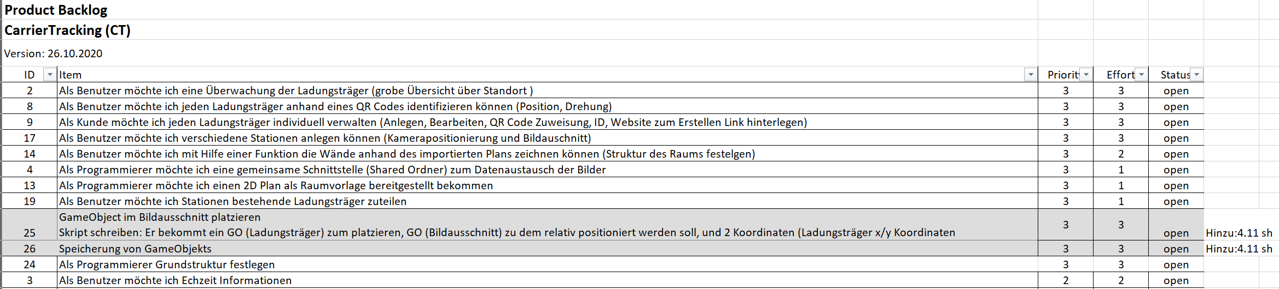
ProjektStart
Zum Projektstart haben wir als Gruppe den Poduct Backlog erstellt und die einzelnen Funktionalitäten priorisiert.

Slide 7
Sprint 1:
Ziel: Aufgabenbereiche aufteilen und Projektumgebung einrichten
GUI Gerüst angelegt
Projektanforderungen unter real-nahen Bedinungen simuliert:
Aufnahme Kamerabild (Qualität/Auflösung)
Test von verschiedenen Größen der QR Codes
Klassendiagramm für Abläufe erstellt
Projektumgebung einrichten: Mailkontakte, Github, Zeiterfassungen etc.

Slide 8
Sprint II:
Ziel: Teilbereiche implementieren und Funktionen realisieren
Manuelles Zeichen der Wände in Unity auf 2D Plan zur Raumeingerenzung
Manuelles Platzieren/Hinzufügen von Kameras und Festlegung der Positionen
FABIS PART BESCHREIBEN (Recherche über vorhandende QR Code Erkennungsbibliotheken und für unsere Nutzen weiterentwickelt
JSON?
Github Repo nach Problemen neu aufgebaut

Slide 9
Meilenstein (aktueller Stand)
Ziel: Zusammenführung aller Funktionen in Unity
Implementierung QR Code Erkennung
UI erweitert: Button hinzugefügt um manuelles Einlesen zu simulieren
Test auf Funktionalität
Fertigstellung “Prototyp” um ihn heute zu präsentieren

Slide 10
Probleme
Kameratyp (Auflösung)
3D Modelle
Anzahl verschiedener Ladugnsträger

Slide 11
Demo

